Slide 1
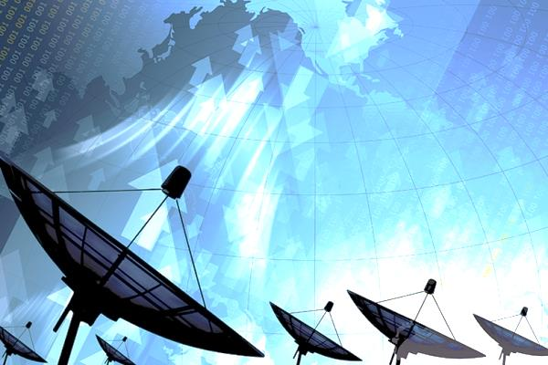
Modelamiento de pérdidas de propagación del canal inalámbrico subacuático de baja profundidad en la banda de 2,4 GHz empleando una red de sensores inalámbricos.
Autor: Juan Sebastián Moya Romero
Director: Ing. Patricio Vizcaíno MSc.
Colaborador: Ing. Marco Gualsaquí MSc.

Slide 2


PALABRAS CLAVE
Varianza: Consiste en una medida vinculada a su dispersión. Es una medida de dispersión definida como la esperanza del cuadrado de la desviación de dicha variable respecto a su media.
Desviación Estándar: Es una medida de lo que se apartan los datos de su media. La desviación estándar o desviación típica es la raíz cuadrada de la varianza.
RSSI (Received Signal Strength Indicator): Es una escala de referencia (en relación a 1 mW) para medir el nivel de potencia de las señales recibidas por un dispositivo en las redes inalámbricas.
Atenuación: Se denomina atenuación de una señal, sea esta acústica, eléctrica u óptica, a la pérdida de potencia sufrida por la misma al transitar por cualquier medio de transmisión.

Slide 3
DESCRIPCIÓN DEL PROBLEMA
Un problema en las comunicaciones inalámbricas, son las distancias de cobertura de la red debido a las pérdidas de potencia producidas en el canal de comunicaciones inalámbricas.
No se han encontrado estudios sobre modelamiento de pérdidas de propagación del canal inalámbrico subacuático usando una red de sensores inalámbricos basados en Zigbee que operen en la banda de 2.4 GHz.
La mayoría de los trabajos están diseñados para bajas frecuencias con el fin de obtener grandes distancias de comunicación, evitando las pérdidas de potencia que se generan en las altas frecuencias.
Existe escasa documentación sobre la emisión de ondas EM a través del agua, por lo tanto se dispuso de poca literatura para comenzar esta investigación.

Slide 4
REDES DE SENSORES INALÁMBRICOS (WSN)
Estas redes de sensores inalámbricos, se basan en dispositivos de bajo coste y consumo que pueden estar compuestos por un gran número de dispositivos autónomos distribuidos físicamente, llamados nodos sensores, los mismos que serán ubicados alrededor del escenario que se desee monitorizar. Estos nodos tienen la capacidad de almacenar, reorganizarse y comunicar de forma inalámbrica en la red los datos adquiridos.
Entre las principales ventajas de las WSN tenemos:
Menor uso de recursos.
Integración con otras tecnologías.
Bajo consumo energético.
Bajo costo y facilidad de instalación.
Tiempo de respuesta.
Seguridad.
Topología dinámica de la red.

Slide 5
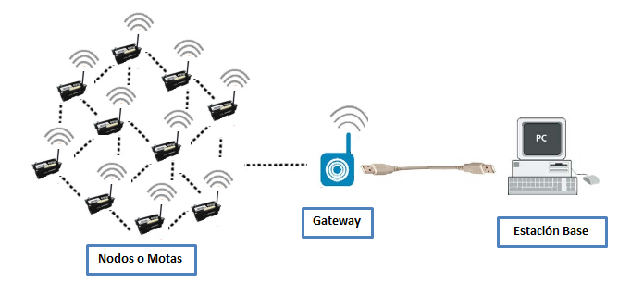
ELEMENTOS DE UNA WSN

Slide 6
ESTÁNDAR IEEE 802.15.4
El estándar IEEE 802.15.4 opera en la banda libre ISM de 2,4 GHz a nivel mundial y a su vez en Europa opera en la banda de 868 MHz y 915 MHz para Estados Unidos.
Permite implementar redes con topología estrella o punto a punto.
Este estándar fue promovido con el objetivo principal de la comunicación e interoperabilidad entre dispositivos fabricados por diferentes compañías que requieran de poco consumo energético. Además cuenta con las siguientes tasas de transmisión:
20 kbps: Para la banda de 868MHz.
40 kbps: Para la banda de 915MHz.
250 kbps: Para la banda de 2,4 GHz.

Slide 7
TECNOLOGÍA ZIGBEE
El estándar ZigBee es un conjunto de protocolos utilizado para la radiodifusión digital de bajo consumo energético, el cual está basado en el estándar IEEE 802.15.4 y es utilizado para el armado de redes inalámbricas de corta distancia y baja velocidad de datos.
La relación existente entre Zigbee y el estándar IEEE 802.15.4 está basada en la arquitectura definida por capas del modelo OSI.
El estándar IEEE 802.15.4 se encarga de las capas bajas del protocolo, es decir de La Capa Física (PHY) y de la Capa de Control de Acceso al Medio (MAC), mientras que las capas superiores, es decir de la capa de Red (NWK) y la Capa de Aplicación (APL) han sido establecidas por Zigbee Alliance.

Slide 8
CARACTERÍSTICAS FÍSICAS DEL MEDIO DE TRANSMISIÓN SUBACUÁTICO
Los sistemas de comunicaciones subacuáticos pueden utilizar principalmente tres métodos de transmisión de información. Estos pueden ser basados en ondas acústicas, ondas electromagnéticas y señales ópticas.
En la actualidad la mayoría de las comunicaciones bajo el agua se basan en señales acústicas y constituyen la mejor solución de ingeniería en la mayoría de las aplicaciones a larga distancia (Che et al., 2010), pero su rendimiento es afectado en aguas poco profundas debido a la propagación por múltiples trayectos, además poseen un bajo ancho de banda (Kelley et al., 2009).
Por otro lado, la latencia del canal provocado por la velocidad de propagación bajo el agua es otro problema en este tipo de comunicaciones subacuáticas.

Slide 9
CARACTERÍSTICAS FÍSICAS DEL MEDIO DE TRANSMISIÓN SUBACUÁTICO
Los sistemas ópticos basados en láser, presentan sustancialmente mayor velocidad de propagación que los sistemas de comunicación acústicos, pero la fuerte retrodispersión (backscattering) provocado por partículas suspendidas en el agua restringe las aplicaciones de los sistemas ópticos a distancias muy cortas (Jiang et al., 2011).
Las ondas ópticas únicamente presentan un buen rendimiento en aguas muy claras y además necesitan de una estricta alineación de sus nodos.
Este requisito de línea de vista al usar comunicaciones ópticas genera una limitación significativa de su aplicación bajo el agua (Che et al., 2010).

Slide 10
Por otra parte las ondas EM tienen menos sensibilidad a efectos de reflexión y refracción en aguas poco profundas en comparación a las ondas acústicas.
Otra ventaja frente a las comunicaciones ópticas, es que las comunicaciones por ondas EM son poco afectadas por las partículas suspendidas en el agua (Jiang et al., 2011).
La principal limitación de las comunicaciones subacuáticas basadas en ondas EM es la elevada atenuación producida en altas frecuencias por la conductividad del agua. Las ondas EM sufren una atenuación del orden de $\left[\frac{dB}{m}\right]$ para una frecuencia de 30 kHz, mientras que una onda acústica a esa misma frecuencia presenta una atenuación del orden de $\left[\frac{dB}{Km}\right]$ (Aparicio et al., 2010).
La principal limitación de las comunicaciones subacuáticas basadas en ondas EM es la elevada atenuación producida en altas frecuencias por la conductividad del agua. Las ondas EM sufren una atenuación del orden de [𝑑𝐵/𝑚] para una frecuencia de 30 kHz, mientras que una onda acústica a esa misma frecuencia presenta una atenuación del orden de [𝑑𝐵/𝐾𝑚] (Aparicio et al., 2010).
Los sistemas basados en ondas electromagnéticas (EM) son otra posible solución para la comunicación bajo el agua. La velocidad de las ondas EM en el agua es más de cuatro órdenes superior que las ondas acústicas, con lo cual la latencia del canal se reduce ampliamente.

Slide 11
MODELOS DE PROPAGACIÓN
Los modelos de propagación son un conjunto de expresiones matemáticas, diagramas y algoritmos que son utilizados para la representación de las características de radio de un determinado entorno (Neskovic et al., 2000).
Estos modelos se enfocan en la predicción de las pérdidas de potencia en decibeles de una comunicación en un determinado ambiente, así como en la variación de la potencia en la proximidad espacial de un lugar en particular (Fernández et al., 2006).
Un modelo de propagación permite anticiparnos a los resultados, es decir tener una idea previa respecto a la potencia que se obtendrá en el receptor ya sea fijo o móvil, después de que el emisor haya establecido la comunicación y atravesado un determinado medio.

Slide 12
MODELOS DE PROPAGACIÓN
Los modelos de predicción se clasifican en empíricos o estadísticos, teóricos o determinísticos y semi-empíricos que es una combinación de ambos.
Modelos Empíricos o Estadísticos: Son basados en la extrapolación estadística de resultados a partir de medidas del fenómeno tomadas sobre el terreno.
Modelos Teóricos o Determinísticos: Para el desarrollo de estos modelos se necesitan enormes bases de datos de características relativas al entorno, las cuales en la práctica son imposibles o extremadamente difíciles de obtener.
Modelos Semi-Empíricos: Son el resultado de la combinación de modelos empíricos y teóricos, es decir son creados en base a datos teóricos y datos obtenidos experimentalmente.

Slide 13
CONDUCTIVIDAD ELÉCTRICA
La conductividad eléctrica se refiere a la medida de la capacidad que tiene un material o una sustancia para dejar pasar o circular libremente la corriente eléctrica. Esta variable depende de la cantidad de sales disueltas presentes en un líquido y es inversamente proporcional a la resistividad del mismo.
Para medios líquidos, la conductividad se encuentra determinada por la cantidad de presencia de sales en la solución, cuya descomposición generará iones positivos y negativos que serán capaces de conducir la energía eléctrica si el líquido es sometido a un campo eléctrico.
Según el tipo de agua, la conductividad varía también, es por ello que en el agua dulce toma un valor típico de 0.01 mS/m, mientras que para el agua salada la conductividad tiene un valor típico de 4 mS/m

Slide 14
AJUSTE DE CURVAS
Se conoce como ajuste de curvas al proceso de obtener las curvas que mejor describan el comportamiento de determinados datos (Proaño, 2010).
El ajuste de curvas es utilizado para solucionar un sinnúmero de problemas de investigación, experimentales, de ingeniería y muchos otros que requieren de curvas que describan matemáticamente las relaciones entre las variables de dichos problemas.
En la presente investigación se utilizarán los ajustes cuadrático, logarítmico y exponencial con el fin de determinar cuál es el ajuste óptimo para cada escenario. Una vez realizados estos ajustes, se concluirá cuál es la función que mejor describe el comportamiento de las curvas obtenidas en las pruebas.

Slide 15

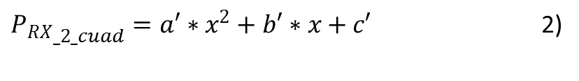
AJUSTE CUADRÁTICO
Para este tipo de ajuste se utilizará la ecuación 1 para realizar el ajuste del primer intervalo, mientras que para el segundo intervalo se utilizará la ecuación 2.
${P_{RX}}_{1_cuad}=a∗x^{2}+b∗x+c$ 1)
${P_{RX}}_{_2_cuad}=a′∗x^{2}+b′∗x+c′$ 2)
Dónde:
${P_{RX}}_{1_cuad}$: corresponde a la potencia de recepción desde el transmisor hacia el receptor en [dB] para el primer intervalo.
${P_{RX}}_{2_cuad}$: corresponde a la potencia de recepción desde el transmisor hacia el receptor en [dB] para el segundo intervalo.
$a, b y c$ : son constantes obtenidas a partir del ajuste con curve fitting por medio de Matlab® para el primer intervalo.
$a^{′}, b′ y c′$ : son constantes obtenidas a partir del ajuste con curve fitting por medio de Matlab® para el segundo intervalo.
$x$ : es la profundidad en centímetros.

Slide 16

AJUSTE LOGARÍTMICO
Para este tipo de ajuste se utilizará la ecuación 3 para realizar el ajuste del primer intervalo, mientras que para el segundo intervalo se utilizará la ecuación 4.
$${P_{RX}}_{_1_log}=a+10∗b∗\log{ \left(x\right)} 3)$$
${P_{RX}}_{_2_log}=a′+10∗b′∗\log{ (x)}$ 4)
Dónde:
${P_{RX}}_{1}_log$: corresponde a la potencia de recepción desde el transmisor hacia el receptor en [dB] para el primer intervalo.
${P_{RX}}_{2}_log\text{:}$: corresponde a la potencia de recepción desde el transmisor hacia el receptor en [dB] para el segundo intervalo.
$a y b$ : son constantes obtenidas a partir del ajuste con curve fitting por medio de Matlab® para el primer intervalo.
$a′ y b′$ : son constantes obtenidas a partir del ajuste con curve fitting por medio de Matlab® para el segundo intervalo.
$x$ : es la profundidad en centímetros.

Slide 17
AJUSTE EXPONENCIAL
Para este tipo de ajuste se utilizará la ecuación 5 para realizar el ajuste del primer intervalo, mientras que para el segundo intervalo se utilizará la ecuación 6.
${P_{RX}}_{_1_exp}=a∗ e^{(b ∗ x)}$ 5)
${P_{RX}}_{_2_exp}=a′∗ e^{(b´ ∗ x)}$ 6)
Dónde:
${P_{RX}}_{1_exp}$: corresponde a la potencia de recepción desde el transmisor hacia el receptor en [dB] para el primer intervalo.
${P_{RX}}_{2_exp}$: corresponde a la potencia de recepción desde el transmisor hacia el receptor en [dB] para el segundo intervalo.
$a y b$ : son constantes obtenidas a partir del ajuste con curve fitting por medio de Matlab® para el primer intervalo.
$a^{′} y b′$ : son constantes obtenidas a partir del ajuste con curve fitting por medio de Matlab® para el segundo intervalo.
$x$ : es la profundidad en centímetros.

Slide 18
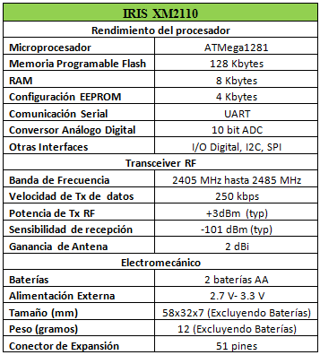
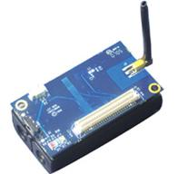
IRIS XM2110
Los nodos IRIS XM2110 son la última generación de motas producidas por Crossbow. Este modelo cuenta con 16 canales de comunicaciones (2405 a 2485 MHz). Está compuesto por un microprocesador Atmega1281
Fuente: (MEMSIC, 2012).

Slide 19
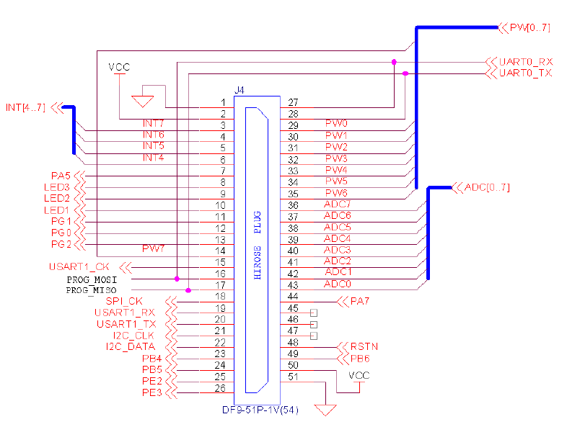
IRIS XM2110
La mota IRIS XM2110 tiene un conector de expansión de 51 pines (Figura 3.2), el cual permite manejar entradas analógicas, entradas y salidas digitales, I2C, SPI e interfaces UART. Gracias a este conector de 51 pines podemos trabajar con un sinnúmero de periféricos externos.

Slide 20
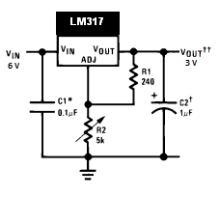
CIRCUITO DE ALIMENTACIÓN EXTERNO PARA LA MOTA
Para alimentar al nodo, se adaptó una fuente de mayor capacidad. Se utilizó una batería seca recargable de 6V de 3700 mA/h, la cual después de pasar por un circuito regulador de tensión compuesto por un transistor LM317 alimentará con 3 Voltios a la mota. El LM317 es un regulador de tensión lineal ajustable capaz de suministrar a su salida en condiciones normales un rango que va desde 1,2 hasta 37 Voltios y una intensidad de 1,5 A.

Slide 21
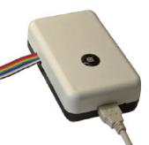
GATEWAY MIB520 (Mote Interface Boards)
Es el dispositivo encargado de la interconexión entre la red de sensores vía interfaz de radio y el servidor de datos mediante comunicación USB. Por medio del MIB520 se pueden programar y cargar los distintos programas en las motas.
El MIB520 ofrece dos puertos separados: el primero dedicado a la programación de la mota y el segundo destinado a la comunicación de datos a través de USB (MEMSIC, 2012). La alimentación por USB elimina la necesidad de una fuente de alimentación externa al dispositivo que está conectado al Gateway.
Fuente: (MEMSIC, 2012).

Slide 22
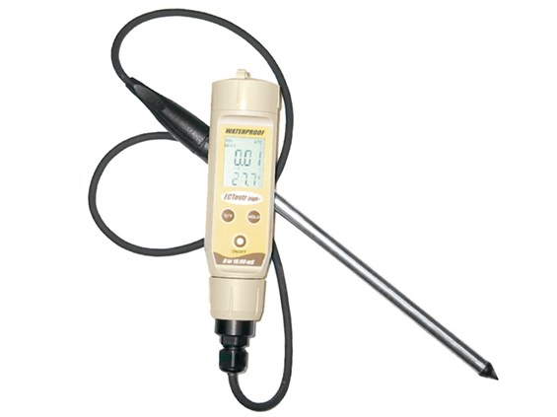
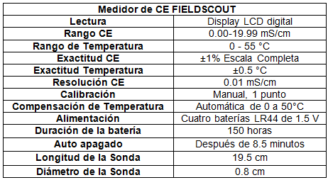
MEDIDOR DE CONDUCTIVIDAD ELÉCTRICA FIELDSCOUT
Para la medición de los niveles de Conductividad Eléctrica (CE) de las distintas aguas en las que se realizarán las pruebas se utilizó el medidor de CE FIELDSCOUT.
Este instrumento fue diseñado para la medición directa de sales en suelos, así como en soluciones de agua o de nutrientes. Fue desarrollado por Spectrum® Technologies, Inc.
Fuente: (FIELDSCOUT, 2009).

Slide 23
TINY OS
Es un sistema operativo libre y de código abierto, diseñado para sistemas embebidos inalámbricos de baja potencia tales como los utilizados en redes WSN, redes de área personal, edificios inteligentes y contadores inteligentes.
Está diseñado para incorporar novedades rápidamente y para funcionar bajo las importantes restricciones de memoria, operaciones de concurrencia intensiva, bajo consumo energético, entre otras características que son propias de las redes de sensores.
TinyOS está escrito en nesC, el cual es un dialecto del lenguaje C.
TinyOS está desarrollado por un consorcio liderado por la Universidad de California en Berkeley en cooperación con Intel Research.

Slide 24
NesC
Es un lenguaje de programación orientado a sistemas embebidos que se encuentra basado en C.
NesC realiza optimizaciones en la compilación del programa, detectando posibles errores, simplificando el desarrollo de aplicaciones, reduciendo el tamaño del código, y eliminando muchas fuentes potenciales de errores.
Es diseñado para soportar el modelo de ejecución de TinyOS.

Slide 25
MATLAB ®
Para el modelamiento, se utilizará el software Matrix LABoratory (Matlab). Este es un lenguaje de alto nivel y un entorno interactivo para el cálculo numérico, visualización y programación. Se puede utilizar este software para:
Modelado y Simulación.
Desarrollo de algoritmos.
Visualización y representación de gráficos.
Computación matemática.
Análisis y procesamiento de datos.
Para el desarrollo de esta investigación se utilizará específicamente el Toolbox Curve Fitting, con el cual podremos realizar nuestro análisis utilizando las bibliotecas de los distintos modelos que presenta este software, o si no se desea trabajar con dichos modelos se nos permite crear nuestras propias ecuaciones.

Slide 26

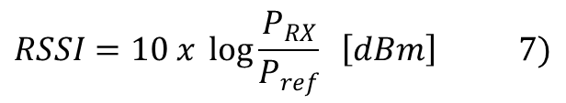
VARIABLE RSSI
Esta variable es un indicador que se utiliza para la medición de la potencia de una señal recibida por un dispositivo en redes inalámbricas. Esta es una escala en relación a 1mW.
La relación entre la distancia y la potencia de la señal recibida no es un valor estable y lineal debido a que es afectada por reflexiones, difracciones y multitrayectos presentes en las transmisiones.
El principal inconveniente al utilizar RSSI es la inestabilidad y la susceptibilidad a la interferencia observados en entornos reales (Fang et al., 2010).
Para dispositivos embebidos, la potencia de recepción es transformada a RSSI como la potencia recibida en función de la potencia de referencia.
$$RSSI=10 x\log{\frac{P_{RX}}{P_{ref}} \left[dBm\right]} 7)$$

Slide 27
CÁLCULO DE RSSI A PARTIR DEL VALOR OBTENIDO DE LA MOTA
Para realizar la conversión de los valores de RSSI adquiridos por las motas se debe utilizar la siguiente relación que se especifica en el datasheet del módulo AT86RF230.
Dónde:
PHY_ED_LEVEL: Es un registro de 8 bits de longitud, en el cual se registran los valores de RSSI obtenidos por la mota.
RSSI offset : -91 [dBm].
RSSI [dBm]: Valor final de RSSI.
$RSSI \left[dBm\right]=PHY_ED_LEVEL − RSSI offset$ 8)

Slide 28
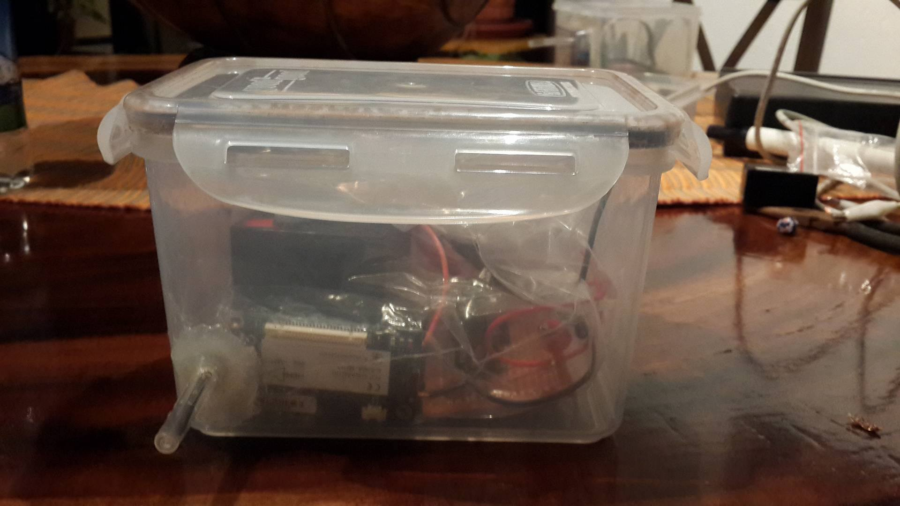
REQUERIMIENTOS DEL DISEÑO
Dado que se realizará una comunicación subacuática y que las motas IRIS XM2110 que se utilizarán para el desarrollo del proyecto son para uso terrestre y no para uso acuático, se debe realizar una adaptación para evitar que el agua pueda dañar los equipos.
Se debe considerar que dicha protección no debe contener ningún elemento metálico para evitar interferencias en la comunicación.

Slide 29
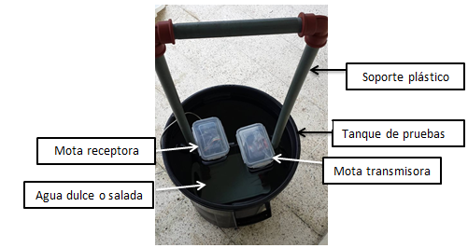
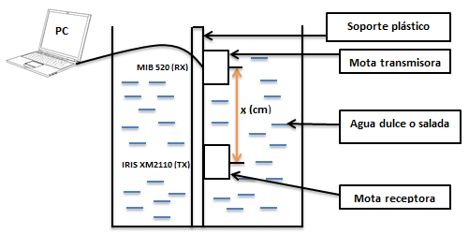
REQUERIMIENTOS DEL DISEÑO
Ambas motas se fijarán en una estructura compuesta por dos tubos plásticos verticales, la misma que servirá para evitar que las motas se muevan y permitirá variar la distancia de separación entre ellas.
Esta estructura se encontrará dentro del tanque plástico donde se realizarán las pruebas

Slide 30
CRITERIOS DE DISEÑO
La red inalámbrica estará conformada por una mota transmisora que será la que se va a sumergir a diferentes profundidades, y por una mota receptora que será fija y que se encontrará conectada al Gateway MIB520, el mismo que servirá de puente entre la PC y la red inalámbrica por medio de un cable USB.
La mota móvil (transmisor) se encargará de enviar paquetes en difusión a la mota fija (receptor) la cual será la encargada de obtener de los paquetes recibidos los valores de RSSI.
Para la programación de las motas se configuró que el periodo de muestreo sea cada 250ms. Se obtendrán las mediciones de valores RSSI con intervalos de profundidad (x) de 2,5 cm hasta determinar el alcance vertical máximo de la red y se realizarán muestreos con 200, 250, 300, 350 y 400 muestras para cada punto.

Slide 31
CRITERIOS DE DISEÑO
Dado que los valores de las mediciones pueden variar ya sea por los dispositivos, por condiciones externas, o por el operador, en esta investigación para cada profundidad de sumersión se realizarán diez iteraciones con cada uno de los números de muestras descritos anteriormente para obtener un valor más preciso.
Luego se procederá a obtener la media de los valores adquiridos y se determinará la varianza y desviación estándar en cada punto y con cada número de muestras.
Una vez obtenidos los promedios, se procederá a realizar la correspondiente conversión a dBm. Se realizará el mismo procedimiento descrito para cada escenario acuático donde se realizarán las pruebas.

Slide 32
ESCENARIOS ACUÁTICOS DONDE SE REALIZARÁN LAS PRUEBAS
Se realizarán las pruebas subacuáticas en agua con cuatro distintos niveles de conductividad. Según la concentración de sales disueltas, la conductividad varía. Para esta investigación se realizarán las pruebas con los siguientes tipos de agua:
Se eligieron dichos valores de conductividad ya que se quería realizar pruebas con niveles de salinidad bajo, medio y alto y en agua dulce con el fin de analizar el comportamiento de la red al variar los niveles de conductividad del agua donde se encuentra inmersa la red.
Las mediciones se realizaron en época de verano y la temperatura del agua estaba en el rango de [16.9 °C – 18.5 °C].
Tipo 1: Agua Dulce (550 µS/cm)
Tipo 2: Agua Salada (3 mS/cm)
Tipo 3: Agua Salada (5 mS/cm)
Tipo 4: Agua Salada (7 mS/cm)

Slide 33
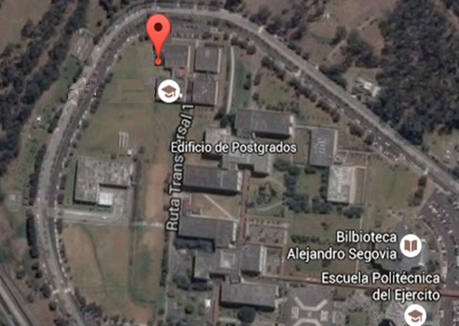
DESPLIEGUE DE LA RED INALÁMBRICA PUNTO A PUNTO
El escenario de implementación que se dispuso para la realización de las pruebas de la red diseñada fue frente a los Laboratorios de Electrónica de la Universidad de las Fuerzas Armadas ESPE.
Área de estudio, vista satelital.

Slide 34
ADQUISICIÓN DE DATOS
Para la adquisición y el análisis de los datos obtenidos de la red inalámbrica se utilizó la Matlab®.
Se trabajó con el puerto serie para conformar la base de datos con los valores de RSSI recolectados, posteriormente con los resultados obtenidos se realizaron las distintas gráficas para proceder con el análisis de las mismas.
Se escogió trabajar con esta herramienta ya que resuelve una infinidad de problemas matemáticos de manera rápida y eficaz.

Slide 35
ANÁLISIS DE RESULTADOS
Se observa el comportamiento de la variable RSSI en función de la profundidad a la que se sumergieron las motas. Los umbrales máximos de recepción alcanzados varían dependiendo del escenario.
Los puntos observados corresponden a la media de los valores obtenidos con 200, 250, 300, 350 y 400 iteraciones en función de cada nivel de profundidad para cada escenario.
Para todos los escenarios se aprecia una discontinuidad entre los 7.5 y 10 cm de profundidad a la cual le llamaremos franja inestable, por lo cual se dividirá el análisis en dos partes: De 0 a 7,5cm y de 10 a 20 cm
Se realizará el análisis y modelamiento de cada escenario separado en dos intervalos con el fin de evitar errores producidos por valores atípicos presentes dentro de la zona prohibida, por lo cual los valores obtenidos entre la profundidad de 7,5-10cm no serán analizados. .

Slide 36
VARIABILIDAD ESPACIAL DE RSSI PROMEDIO
FRANJA INESTABLE

Slide 37
ESCENARIO 1: AGUA DULCE

Slide 38
ESCENARIO 1: COMPARACIÓN DE AJUSTE DE CURVAS RSSI vs PROFUNDIDAD

Slide 39
ESCENARIO 1: COMPARACIÓN DE ERRORES AL REALIZAR EL AJUSTE S DE CURVAS RSSI vs PROFUNDIDAD

Slide 40
ESCENARIO 1: COMPARACIÓN DE VARIANZA Y DESVIACIÓN ESTÁNDAR CON LOS DISTINTOS NÚMEROS DE MUESTRAS

Slide 41
ESCENARIO 2: AGUA SALADA TIPO 1

Slide 42
ESCENARIO 2: COMPARACIÓN DE AJUSTE DE CURVAS RSSI vs PROFUNDIDAD

Slide 43
ESCENARIO 2: COMPARACIÓN DE ERRORES AL REALIZAR EL AJUSTE DE CURVAS RSSI vs PROFUNDIDAD

Slide 44
ESCENARIO 2: COMPARACIÓN DE VARIANZA Y DESVIACIÓN ESTÁNDAR CON LOS DISTINTOS NÚMEROS DE MUESTRAS

Slide 45
ESCENARIO 3: AGUA SALADA TIPO 2

Slide 46
ESCENARIO 3: COMPARACIÓN DE AJUSTE DE CURVAS RSSI vs PROFUNDIDAD

Slide 47
ESCENARIO 3: COMPARACIÓN DE ERRORES AL REALIZAR EL AJUSTE DE CURVAS RSSI vs PROFUNDIDAD

Slide 48
ESCENARIO 3: COMPARACIÓN DE VARIANZA Y DESVIACIÓN ESTÁNDAR CON LOS DISTINTOS NÚMEROS DE MUESTRAS

Slide 49
ESCENARIO 4: AGUA SALADA TIPO 3

Slide 50
ESCENARIO 4: COMPARACIÓN DE AJUSTE DE CURVAS RSSI vs PROFUNDIDAD

Slide 51
ESCENARIO 4: COMPARACIÓN DE ERRORES AL REALIZAR EL AJUSTE DE CURVAS RSSI vs PROFUNDIDAD

Slide 52
ESCENARIO 4: COMPARACIÓN DE VARIANZA Y DESVIACIÓN ESTÁNDAR CON LOS DISTINTOS NÚMEROS DE MUESTRAS

Slide 53
MODELAMIENTO DEL PRIMER INTERVALO PARA LOS 4 ESCENARIOS
En la tabla 1 se presentan los valores de las constantes de ajuste, las cuales fueron obtenidas desde Matlab® al realizar el ajuste de curvas por medio de la herramienta curve fitting.
Por tanto, las ecuaciones de potencia de recepción en función de los valores de RSSI para los distintos escenarios en el primer intervalo quedarán de la siguiente manera.
Usando la ecuación 1 para cada escenario se realizó un ajuste cuadrático, con lo que se representó la potencia de recepción en función de los valores de RSSI en la comunicación inalámbrica subacuática.
ESCENARIO 1 | ESCENARIO 2 | ESCENARIO 3 | ESCENARIO 4
a1 = -0.1035 | a2 = - 0.215 | a3 = 0.1743 | a4 = - 0.09215
b1 = -0.9776 | b2 = - 1.052 | b3 = - 3.021 | b4 = - 1.302
c1 = -51.01 | c2 = - 41.52 | c3 = - 53.8 | c4 = - 55.08
Tabla 1: Constantes de ajuste para el primer intervalo
${P_{RX}}_{1_cuad}= a_{1}∗x^{2}+b_{1}∗x+ c_{1}$ 1)

Slide 54
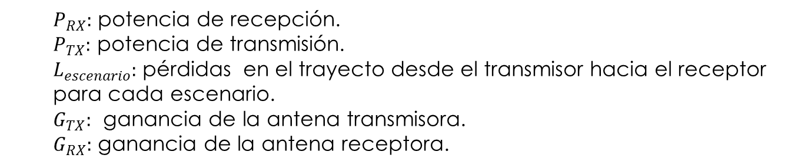
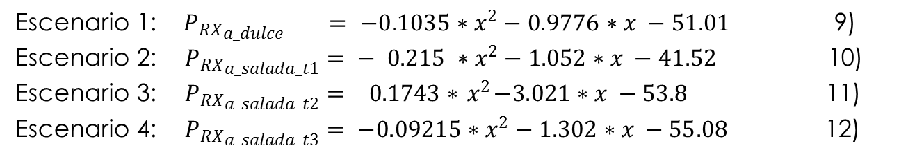
MODELAMIENTO DEL PRIMER INTERVALO PARA LOS 4 ESCENARIOS
La propagación de la señal en el agua depende de las pérdidas producidas en el camino. Se debe tomar en cuenta la ecuación 13, que representa las pérdidas de propagación para los distintos escenarios:
Escenario 1: ${P_{RX}}_{a_dulce} = −0.1035∗x^{2}−0.9776∗x −51.01$ 9)
Escenario 2: ${P_{RX}}_{a_salada_t1}= − 0.215 ∗x^{2}−1.052∗x −41.52$ 10)
Escenario 3: ${P_{RX}}_{a_salada_t2}= 0.1743∗{ x}^{2}−3.021∗x −53.8$ 11)
Escenario 4: ${P_{RX}}_{a_salada_t3}= −0.09215∗x^{2}−1.302∗x −55.08$ 12)
$$P_{RX}\left(dBm\right)=P_{TX}\left(dBm\right)−L_{escenario}\left(dB\right)+G_{TX}\left(dBi\right)+G_{RX}\left(dBi\right)$$
$L_{escenario}\left(dB\right)=P_{TX}\left(dBm\right)−P_{RX}\left(dBm\right)+G_{TX}\left(dBi\right)+G_{RX}\left(dBi\right)$ 13)
  $P_{RX}:$ potencia de recepción.
  $P_{TX}:$ potencia de transmisión.
  $L_{escenario}:$ pérdidas en el trayecto desde el transmisor hacia el receptor para cada escenario.
  $G_{TX}:$ ganancia de la antena transmisora.
  $G_{RX}:$ ganancia de la antena receptora.

Slide 55

MODELAMIENTO DEL PRIMER INTERVALO PARA LOS 4 ESCENARIOS
Reemplazando los valores correspondientes se obtienen las siguientes ecuaciones que representan las pérdidas de propagación para cada escenario subacuático.
Escenario 1: $L_{a_dulce}=3+0.1035∗x^{2}+0.9776∗x+51.01+2+2$
$L_{a_dulce}=0.1035∗{ x}^{2}+0.9776∗x+58.01$ 14)
Escenario 2: $L_{a_salada_t1 } =3+0.215∗x^{2}+1.052∗x +41.52 +2+2$
$L_{a_salada_t1} = 0.215∗x^{2}+1.052∗x +48.52$ 15)
Escenario 3: $L_{a_salada_t2}=3−0.1743∗x^{2}+3.021∗x+53.8+2+2$
$L_{a_salada_t2}= −0.1743∗x^{2}+3.021∗x+60.8$ 16)
Escenario 4:$L_{a_salada_t3}=3+0.09215∗x^{2}+1.302∗x+55.08+2+2$
$L_{a_salada_t3}=$ $0.09215∗x^{2}+1.302∗x+62.08$ 17)

Slide 56
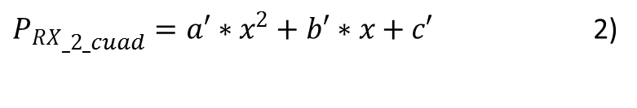
MODELAMIENTO DEL SEGUNDO INTERVALO PARA LOS 4 ESCENARIOS
En la tabla 2 se presentan los valores de las constantes de ajuste obtenidas al realizar el ajuste de curvas.
Usando la ecuación 2 para el primer y cuarto escenario y la ecuación 4 para el segundo y tercer escenario se realizó un ajuste cuadrático y logarítmico, con lo que se representó la potencia de recepción en función de los valores de RSSI en la comunicación inalámbrica subacuática.
Escenario 1 | Escenario 2 | Escenario 3 | Escenario 4
a1’ = 0.05409 | a2’ = - 13.87 | a3’ = - 1.507 | a4’ = - 0.09187
b1’ = - 3.837 | b2’= - 5.919 | b3’ = - 7.191 | b4’ = - 0.2184
c1’ = -35.63 |  |  | c4’ = - 66.92
Tabla 2: Constantes de ajuste para el intervalo
${P_{RX}}_{_2_cuad}=a′∗x^{2}+b′∗x+c′$ 2)
${P_{RX}}_{_2_log}=a′+10∗b′∗\log{ (x)}$ 4)

Slide 57
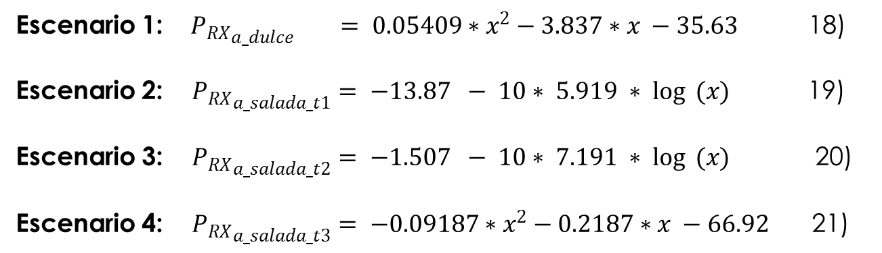
MODELAMIENTO DEL SEGUNDO INTERVALO PARA LOS 4 ESCENARIOS
Por tanto, las ecuaciones de potencia de recepción en función de los valores de RSSI para los distintos escenarios en el primer intervalo quedarán de la siguiente manera.
Escenario 1: ${P_{RX}}_{a_dulce} = 0.05409∗x^{2}−3.837∗x −35.63$ 18)
Escenario 2: ${P_{RX}}_{a_salada_t1}= −13.87 − 10∗ 5.919 ∗ \log{ (x)}$ 19)
Escenario 3: ${P_{RX}}_{a_salada_t2}= −1.507 − 10∗ 7.191 ∗ \log{ (x)}$ 20)
Escenario 4: ${P_{RX}}_{a_salada_t3}= −0.09187∗x^{2}−0.2187∗x −66.92$ 21)

Slide 58

MODELAMIENTO DEL SEGUNDO INTERVALO PARA LOS 4 ESCENARIOS
Reemplazando los valores correspondientes en la ecuación 13, se obtienen las siguientes ecuaciones que representan las pérdidas de propagación para cada escenario subacuático.
Escenario 1: $L_{a_dulce}=3−0.05409∗x^{2}+3.837∗x+35.63+2+2$
${ L}_{a_dulce}=−0.05409∗{ x}^{2}+3.837∗x+42.63$ 22)
Escenario 2: $L_{a_salada_t1 } =3+13.87+ 10∗ 5.919 ∗ \log{ (x)}+2+2$
$L_{a_salada_t1} = 20.87 + 59.19 ∗ \log{ (x)}$ 23)
Escenario 3: $L_{a_salada_t2}=3+1.507 + 10∗ 7.191 ∗ \log{ (x)}+2+2$
$L_{a_salada_t2}= 8.507+ 71.91 ∗ \log{ (x)}$ 24)
Escenario 4:$L_{a_salada_t3}=3+0.09187∗x^{2}+0.2187∗x+66.92+2+2$
$L_{a_salada_t3}=$ $0.09187∗x^{2}+0.2187∗x+73.92$ 25)

Slide 59
COMPARACIÓN DE VALORES DE RSSI EN FUNCIÓN DE LA PROFUNDIDAD PARA TODOS LOS ESCENARIOS

Slide 60
COMPARACIÓN DE VALORES DE PÉRDIDAS DE PROPAGACIÓN EN FUNCIÓN DE LA PROFUNDIDAD PARA TODOS LOS ESCENARIOS

Slide 61
COMPARACIÓN DE LA VARIANZA SEGÚN LOS ESCENARIOS Y NÚMERO DE MUESTRAS

Slide 62
COMPARACIÓN DE LA DESVIACIÓN ESTÁNDAR SEGÚN LOS ESCENARIOS Y NÚMERO DE MUESTRAS

Slide 63
CONCLUSIONES
Se alcanzó una distancia de 20 centímetros al variar la conductividad entre 550[uS/cm] y 3[mS/cm], por otro lado al cambiar la conductividad entre 5[mS/cm] y 7[mS/cm] se alcanzó una profundidad de 17,5 cm. Estos resultados muestran que la conductividad eléctrica del agua afecta en los niveles de profundidad máxima de la red como se observa en este trabajo.
Se han obtenido las curvas de atenuación de la potencia de radiofrecuencia en la banda de 2,4 GHz bajo el estándar Zigbee en cuatro distintos escenarios subacuáticos. Esto constituye un aporte para futuras aplicaciones dentro de distintos campos tecnológicos, industriales, entre otros.
Se realizaron pruebas subacuáticas de comunicación utilizando una red de sensores inalámbricos basados en Zigbee, los cuales operan en la banda ISM (2.4GHz). Estas pruebas fueron realizadas en cuatro escenarios distintos: agua dulce (550[uS/cm]), agua salada tipo 1 (3[mS/cm]), agua salada tipo 2 (5[mS/cm]) y agua salada tipo 3 (7[mS/cm]), donde se variaron los niveles de cloruro de sodio con el fin de alterar dichas conductividades para analizar el desempeño de la red al realizar estos cambios.

Slide 64
CONCLUSIONES
El tiempo de adquisición de datos por cada iteración incrementa en relación de 12 segundos por cada 50 muestras, pero se comprobó que se mantiene constante para cada número de muestras sin importar la profundidad a la que se encuentre inmersa la mota, esto se da por la configuración establecida de 250 ms de periodo de muestreo al programar las motas.
Fue posible obtener un modelo matemático de pérdidas de propagación del canal inalámbrico subacuático en la banda de 2,4 GHz empleando una red de sensores inalámbricos basados en Zigbee, el cual permite determinar las pérdidas de potencia en función de la profundidad. Después de comparar entre los modelos cuadrático, exponencial y logarítmico, se determinó que el modelo cuadrático fue el que presentó el mínimo error MAE y error relativo porcentual, por lo que se concluye que el modelo cuadrático es el que mejor se ajustó a las medidas encontradas.
Se ha conformado una base de datos correspondiente al modelamiento de un canal radioeléctrico subacuático, la cual está conformada por 510 000 muestras obtenidas por medio de mediciones en cuatro escenarios acuáticos distintos.

Slide 65
CONCLUSIONES
Las pérdidas de potencia más altas se registraron para el agua salada tipo 3 (7[mS/cm]) con un valor medio aproximado de 82,35 dBm, mientras que las pérdidas de potencia más bajas se registraron para el agua salada tipo 1 (3[mS/cm]) con un valor medio aproximado de 75,25 dBm. Se determinó que a medida que aumenta la profundidad de sumersión de las motas, se producirán mayores pérdidas de propagación.
Tanto en agua dulce como en agua salada, se observa que las pérdidas de potencia siguen el mismo comportamiento de exponencial decreciente para el primer y segundo intervalo. El patrón de comportamiento de la curva de pérdidas de potencia es muy similar a la del canal radioeléctrico en el aire.
Los valores más altos de varianza y desviación estándar obtenidos al estimar las pérdidas del canal radioeléctrico en el agua, que se obtuvieron en el agua salada tipo 3 (7 [mS/cm]) con una desviación estándar media 0.2313 de y una varianza media de 0.1063, mientras que los valores más bajos se presentaron en el agua dulce (550 [uS/cm]) con una desviación estándar media de 0.3721 y una varianza media de 0.1558. Se atribuye este fenómeno a que la salinidad mejora la conductividad eléctrica y por ende los escenarios de conductividad más alta presentaron los valores de varianza y desviación estándar más bajos.

Slide 66
RECOMENDACIONES
Desde el punto de vista de la minimización de la variación de los valores de RSSI, se recomienda realizar las pruebas en un solo día de manera que las mediciones sean continuas en espacio y tiempo y los intervalos entre las medidas de RSSI sea mínimo.
Utilizar baterías con mayor capacidad de corriente (A/hr) con el fin de prolongar el tiempo de operación de los nodos y así evitar la manipulación de los componentes de la red para el reemplazo de las baterías.
Se recomienda evitar el uso de máquinas virtuales para la instalación de las distintas herramientas de software y para la adquisición de datos ya que éstas generan problemas de compatibilidad e inesperadamente pueden dejar de funcionar.

Slide 67
TRABAJOS FUTUROS
Como trabajos futuros se propone:
Realizar el mismo experimento pero con agua de mar, con el fin de estudiar los efectos producidos por los distintos componentes del agua de mar en el desempeño de la red.
Modelamiento de la propagación de las señales EM subacuáticas en las estrechas bandas de 2,4 GHz con valores de conductividad entre 0 y 10 [mS/cm] con el fin de conformar una mayor base de datos para futuras aplicaciones y ampliar el análisis de los datos obtenidos.
Con la base de datos aportada, ampliarla y realizar sobre ella un análisis multivariante de las medidas para la caracterización del canal radioeléctrico en ambientes subacuáticos y buscar mediante el análisis de dependencias las correlaciones correspondientes.

Slide 68


